Slide 1
Муниципальное казённое дошкольное образовательное учреждение детский сад №2 «Берёзка» г. Инза
Тема:
«Развитие мелкой моторики рук у детей дошкольного возраста через использование нетрадиционной техники – ПЛАСТИЛИНОГРАФИЯ »
Филатова Ирина Геннадьевна
воспитатель по изодеятельности
Notes:
«Развитие мелкой моторики у детей дошкольного возраста через использование нетрадиционной техники - пластилинография»

Slide 2
Актуальность.
У многих детей дошкольного возраста слабо развита мелкая и тонкая моторика пальцев рук, наблюдается недостаточный уровень умения выполнять задание по образцу, слабо развито умение ориентироваться на плоскости.
Актуальность данной проблемы определила тему работы с дошкольниками: «Развитие мелкой моторики рук у детей дошкольного возраста через нетрадиционную технику - пластилинография».
Notes:
Развитие мелкой моторики рук у детей дошкольного возраста через нетрадиционные техники ИЗОдеятельности

Slide 3
Цель: развивать мелкую моторику рук у детей через
нетрадиционную технику пластилинография.
Задачи:
Обучать детей приёмам работы в нетрадиционной технике
исполнения - пластилинография.
Развивать глазомер, мелкую моторику рук.
Развивать фантазию, творческое воображение.
Развивать интерес к нетрадиционной технике – пластилинография.
Notes:
Развитие мелкой моторики рук у детей дошкольного возраста через нетрадиционные техники ИЗОдеятельности

Slide 4
Что такое «Пластилинография»?
Пластилинография – это нетрадиционная техника изображения пластилином более или менее выпуклых по объёму изображений на горизонтальной поверхности.
Пластилинография – это создание пластилиновой картины на твёрдой основе(бумага, картон, стекло, пластик).

Slide 5
Виды пластилинографии.
Обратная пластилинография – изображение лепной картины располагается на обратной стороне стекла, пластика.
Контурная пластилинография – пластилиновые жгутики, которые обозначают силуэт предмета.
Модульная пластилинография – лепная картина из пластилиновых валиков.
Мозаичная пластилинография – лепная картина из пластилиновых шариков.
Многослойная пластилинография – картина, на поверхность которой наносится нескольких слоёв.
Фактурная пластилинография – выпуклое изображение(барельеф, горельеф, контррельеф).

Slide 6
Приёмы работы с пластилином
На плотном листе картона (лучше предварительно оклеить его скотчем – так удобно корректировать изображение) нарисовать простым карандашом любую композицию. Получившийся рисунок заполнить пластилином используя приёмы:
-прищипывание;
-сплющивание;
-раскатывание;
-оттягивание деталей от общей формы;
-плотное соединение частей путём примазывания одной части к другой;
-смешивание разных цветов для получения промежуточных оттенков.
Notes:
Развитие мелкой моторики рук у детей дошкольного возраста через нетрадиционные техники ИЗОдеятельности

Slide 7
Работы детей в технике – ПЛАСТИЛИНОГРАФИЯ.

Slide 8
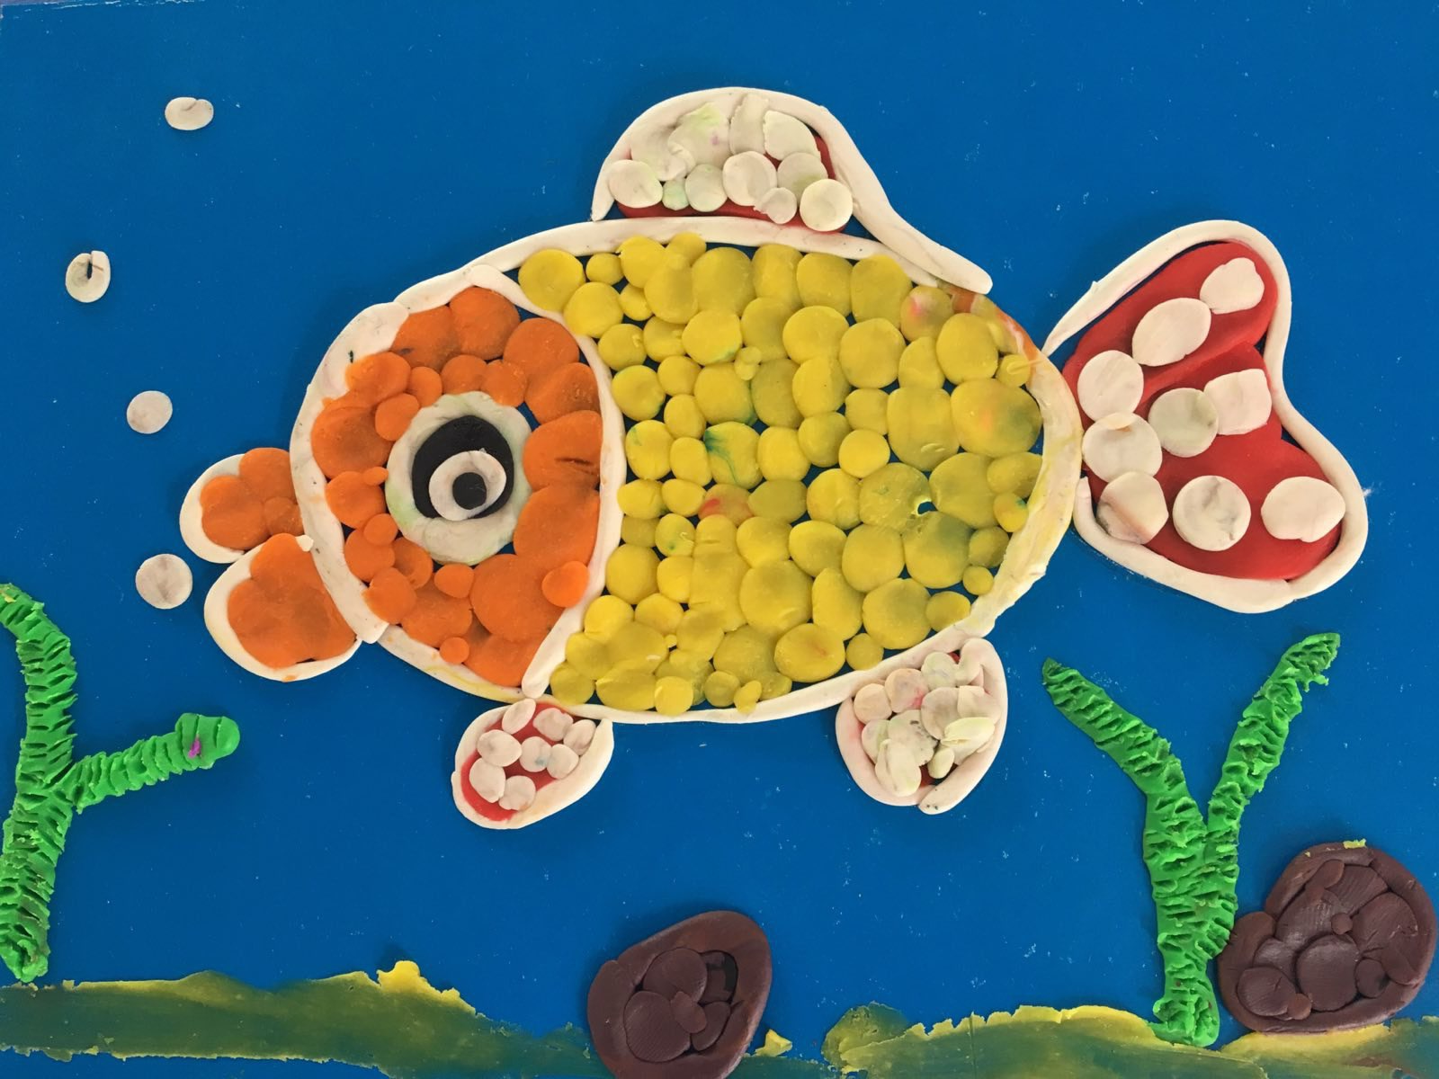
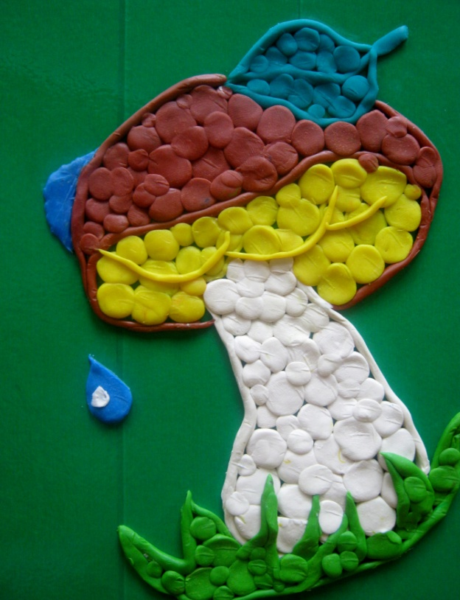

Slide 9
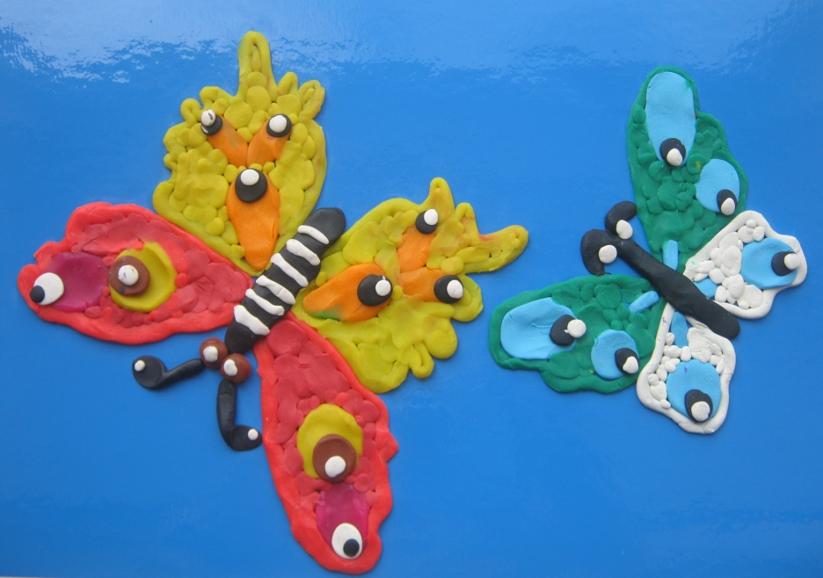

Slide 10
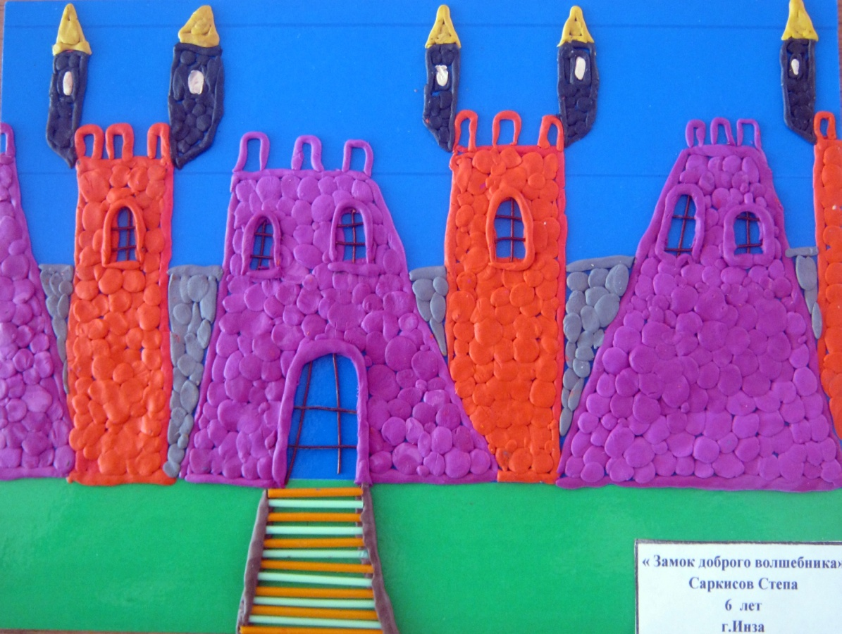
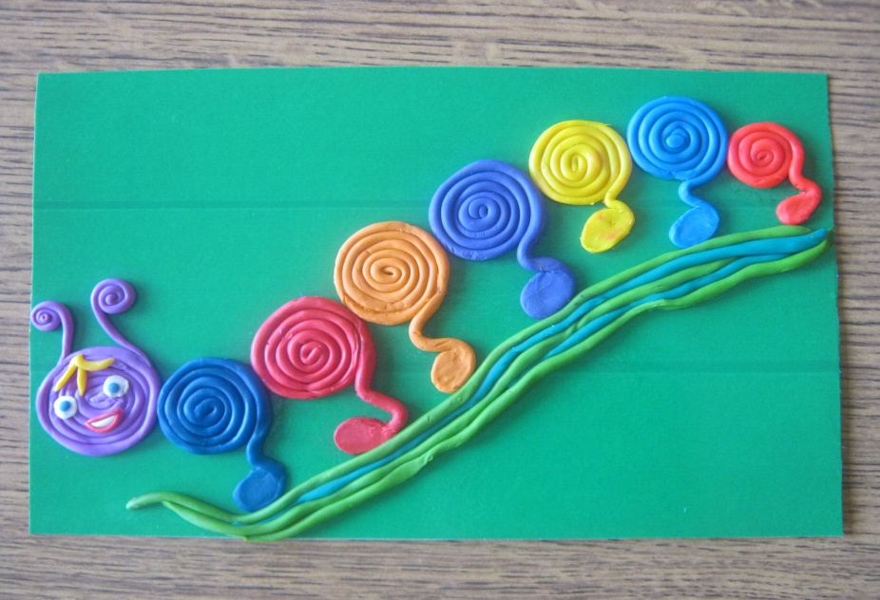
Лепка из пластилиновых жгутиков.

Slide 11
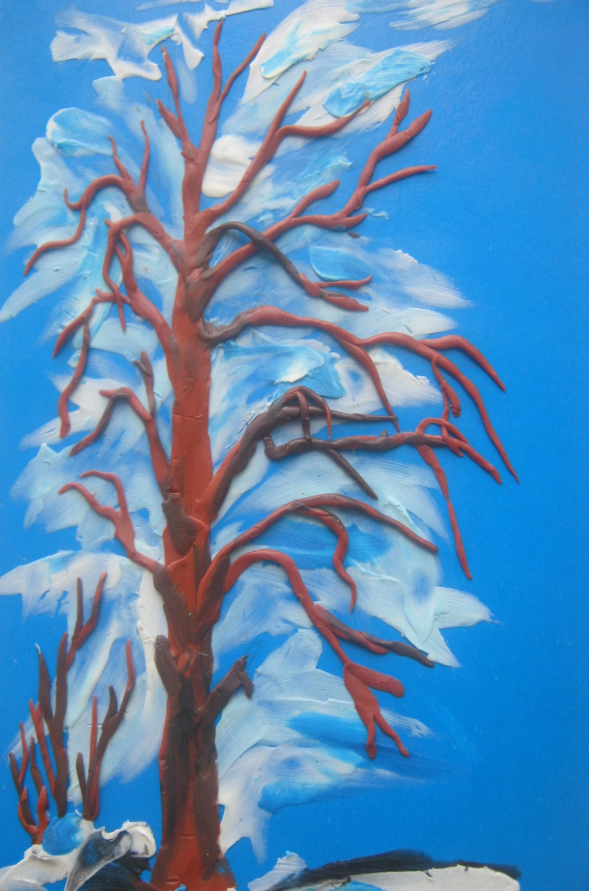
Многослойная техника.
Notes:
Развитие мелкой моторики рук у детей дошкольного возраста через нетрадиционные техники ИЗОдеятельности

Slide 12
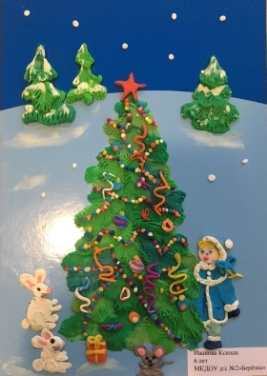

Slide 13
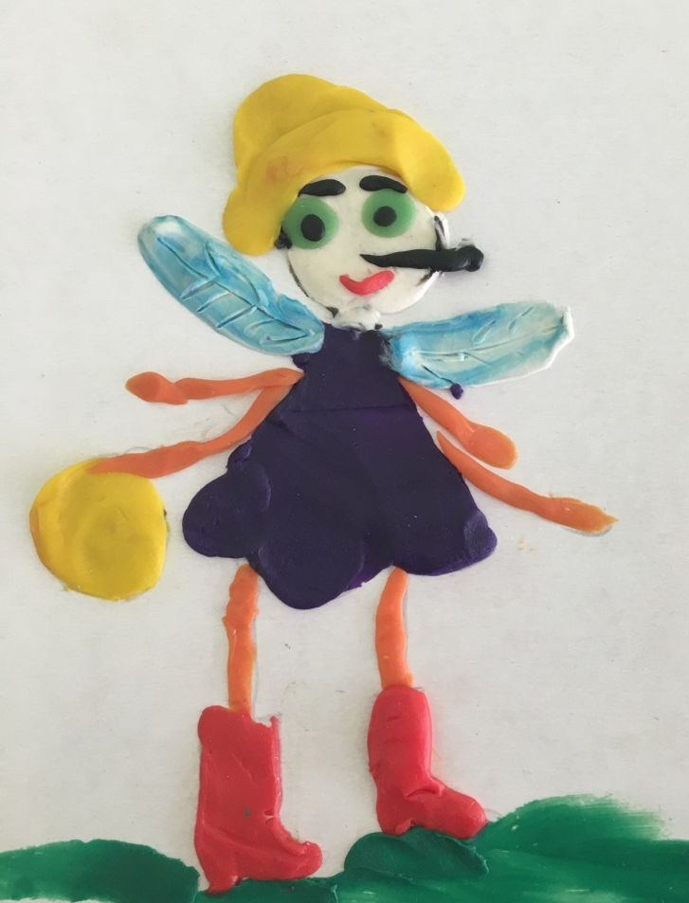
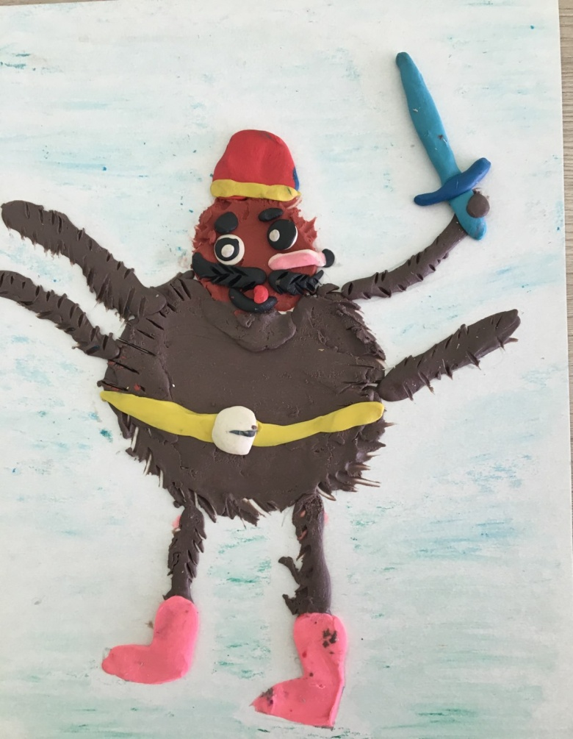

Slide 14
Изобразительная деятельность с использованием нетрадиционной техники - пластилинография способствует развитию мелкой моторики рук у дошкольников: повышает уровень уверенности и координированности движения пальцев, уровень слаженной работы мелких мышц кисти и всей руки.

Slide 15
Спасибо за внимание
2022-2023 уч.год
Notes:
Развитие мелкой моторики рук у детей дошкольного возраста через нетрадиционные техники ИЗОдеятельности

